Slide 1
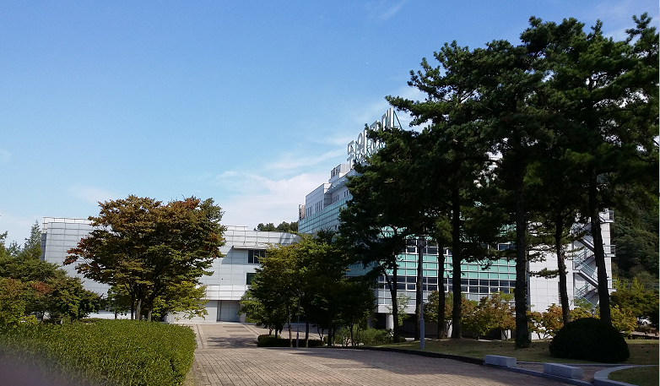
JSP 동작 프로세스
JSP
두원공과대학교 컴퓨터공학과 2학년

Slide 2
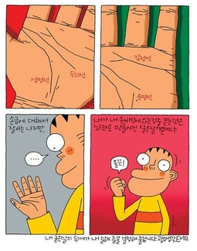
내 굳은 살의 두께가
내 삶의 질을 결정

Slide 3


행복한 경영 이야기(www.happyceo.or.kr)
영원한 학생이 되라.
성공을 준비하는 사람은 늘 도서관을 끼고 다닌다. 성공하는 사람은 다른 사람에게서 배운다. 직업을 갖고 일을 시작하면 책은 더욱 중요하게 다뤄져야 한다. - 존 템플턴
직업을 갖게 되면
이제 공부는 안해도 된다고 생각하고 책에서 손을 떼는 사람들이 많습니다. 직업을 갖고 일을 시작하면 진짜 공부가 시작됩니다. 책에서 손을 떼는 순간 퇴보가 시작됩니다. 평생 도서관을 끼고 사는 사람만이 성공하는 그야말로 평생학습 시대가 열렸습니다.

Slide 4
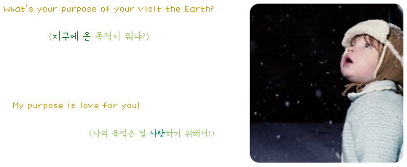
학습목표
본 강좌를 성공적으로 이수하면 학생들은 다음 내용을 설명할 수 있다.
JSP 개요
JSP 프로그램 기술 변천
JSP 처리 과정
또한 다음 JSP 에제 프로그램을 작성할 수 있다.
스크립트릿을 이용한 계산기 구현
빈즈 클래스를 이용한 계산기 구현
아직 JSP에 대해 공부를 하지 않았기에 오늘 강의는 오히려 어렵게 느껴질 수 있습니다. 이해가 잘 안 가더라도 따라해 보기 바랍니다.

Slide 5
JSP 개요
서블릿(Servlet)과 JSP(Java Server Page)
서블릿
자바를 이용한 서버 프로그래밍 기술
일반 애플리케이션을 개발하기 위해 만든 자바를 웹 환경에서 사용하게 함
초기 웹 프로그래밍 기술인 CGI(Common Gateway Interface)를 대체
느린 처리 속도, 많은 메모리 요구, 불편한 화면 제어 등의 한계
→ PHP, ASP 등에 주도권
→ Sun에서 JSP 개발하였고, 현재 JSP는 대표 웹 프로그래밍 언어
JSP
PHP와 유사한 형태
HTML을 중심으로 자바 프로그램과의 유기적인 연결을 지원
→ JSP 2.0 이후 java 클래스를 이용하게 되면서 획기적 변모

Slide 6
JSP 개요
서블릿 코드 및 JSP 코드
public class HelloWorldServlet extends HttpServlet {
public void doGet(HttpServletRequest request, HttpServletResponse response)
throws ServletException, IOException {
response.setContentType("text/html; charset=EUC_KR");
PrintWrite out = response.getWriter();
out.println("<HTML><HEAD><TITLE>Hello World</TITLE></HEAD>");
out.println("<BODY><H2>Hello World : 헬로월드</H2>");
out.println("오늘의 날짜와 시간은 : "+ new java.util.Date());
out.println("</BODY></HTML>");
}
}
서블릿은 자바 클래스의 형태
웹 화면에 출력하기 위해 out.println() 메서드 이용
HTML로 표현해야 하는 내용이 많을수록 상당히 비효율적
<%@ page contentType="text/html;charset=utf-8" %>
<HTML>
<HEAD><TITLE>Hello World</TITLE></HEAD>
<BODY><H2>Hello World : 헬로월드</H2>
오늘의 날짜와 시간은 : <%= new java.util.Date() %>
</BODY>
</HTML>

Slide 7
JSP 개요
JSP의 특징
자바의 모든 기능을 사용할 수 있어 발전 가능성이 무한함
서블릿으로 컴파일된 후 메모리에서 처리되기 때문에 많은 사용자의 접속도 원활하게 처리
JSP 또는 다른 서블릿 간의 데이터 공유 용이
빈즈(Beans)라는 자바 컴포넌트(클래스로 만든 객체) 사용 가능
커스텀 태그 및 JSTL(JSP Standard Tag Library) 태그 라이브러리 이용 가능
스트러츠, 스프링 @MVC 등 다양한 프레임워크와 결합하여 개발

Slide 8
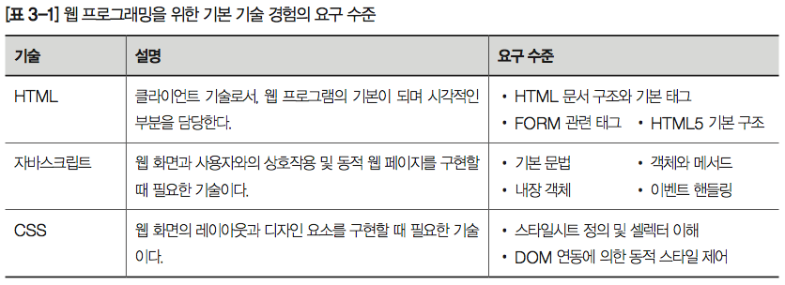
JSP 개요
JSP 학습에 필요한 기본 기술 → Front-End 영역
★CSS는 웹디자이너 영역

Slide 9
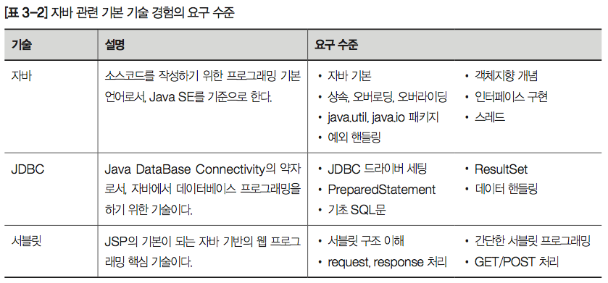
JSP 개요
자바 활용을 위한 기본 기술 → Back-End 영역

Slide 10
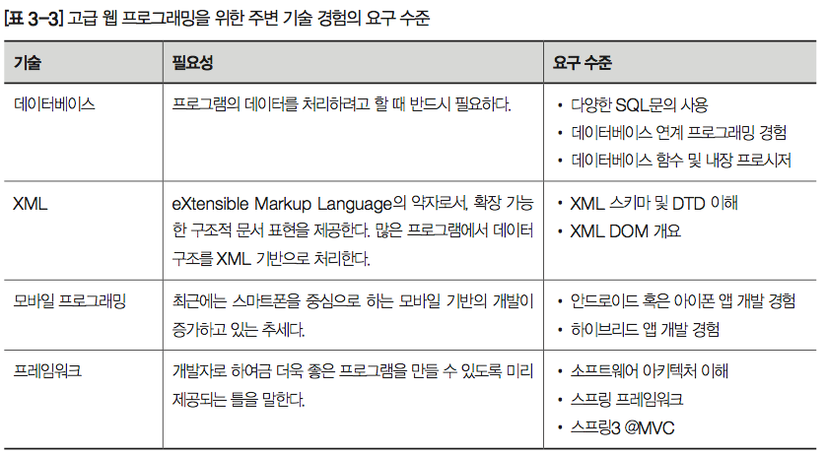
JSP 개요
고급 웹 프로그래밍을 위한 주변 기술

Slide 11
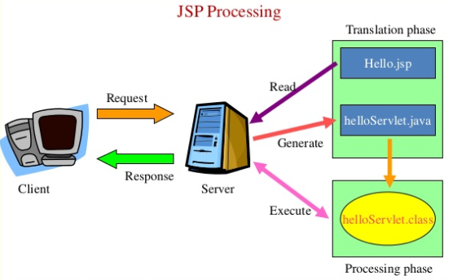
JSP 처리과정
JSP 동작 과정
서버에서의 실행 결과를 웹 브라우저로 전달 → HTML 형식
JSP는 HTML과 달리 소스 자체로 실행이 불가능
서블릿으로 변환하고, 컴파일한 후에 실행됨
웹 브라우저, 웹서버, 서블릿 컨테이너, JSP, 서블릿, 빈즈 클래스 등 요소 간 흐름을 알아야 함
<그림 출처. https://www.slideshare.net/jainaashish/asp-aspnet-jsp-comdcom>

Slide 12
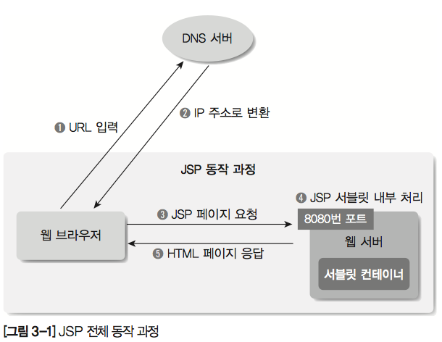
JSP 처리과정
JSP 동작 과정

Slide 13
JSP 처리과정
서블릿 컨테이너 내부 과정
JSP와 서블릿 차이
JSP는 HTML과 같은 일반적인 텍스트 파일 구조
서블릿은 자바 소스로 작성된 클래스 파일 구조
➔ JSP는 서블릿 컨테이너에 의해 서블릿 형태의 자바 소스로 변환되어 클래스로 컴파일 됨
서블릿 컨테이너
JSP 파일 → 서블릿으로 변환 → 컴파일 → 서블릿 컨테이너에서 서블릿 객체로 관리
최초 접속에는 시간이 소요되나, 이후부터는 빠르게 실행

Slide 14
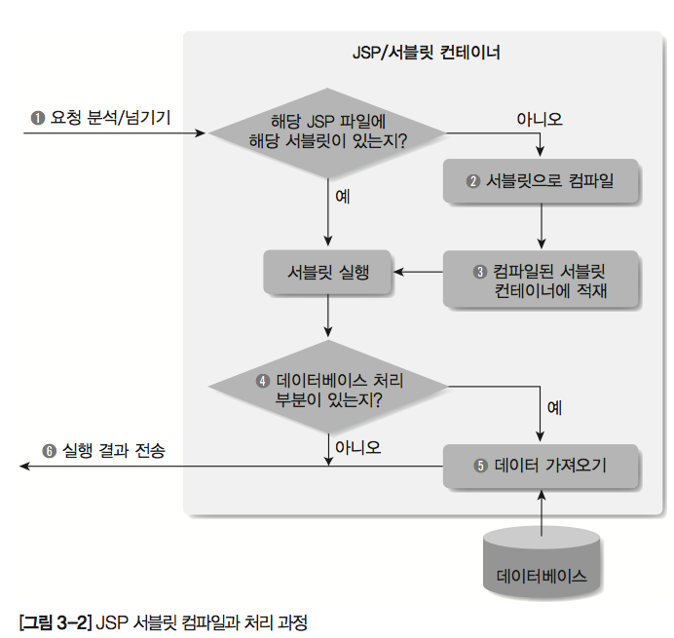
JSP 처리과정
서블릿 컴파일과 처리과정

Slide 15
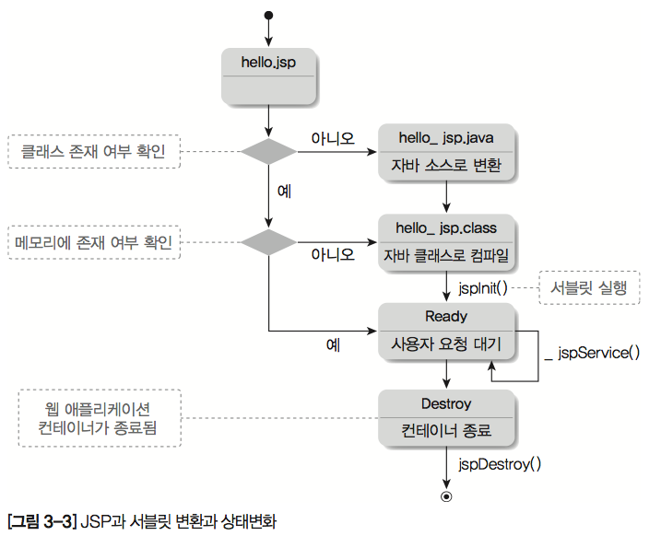
JSP 처리과정
JSP와 서블릿 상태 변화
JSP(텍스트+HTML+특수 Tag+Java) → 서블릿 클래스 → 컴파일 → 클래스 파일

Slide 16
JSP 처리과정
JSP 관련 필수 기억 사항
JSP는 일반 텍스트 파일
실행 가능한 프로그램이 아님
HTML 코드와 몇몇 특수한 태그, 그리고 자바 코드가 섞여 있음
처리과정
사용자가 요청할 경우 JSP는 컨테이너(톰캣)에 의해 서블릿 형태의 .java 소스로 변환되고 컴파일을 실행
컴파일된 .class는 컴퓨터에서 실행할 수 있는 형태로 특정한 기능을 수행
소스가 변경되지 않으면 해당 파일은 메모리에 상주하면서 다시 컴파일 되지 않고 서비스

Slide 17
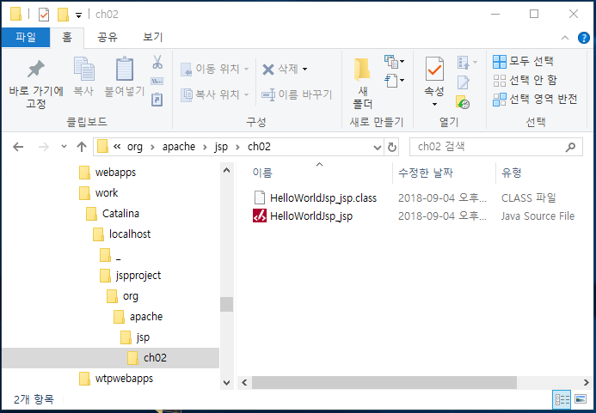
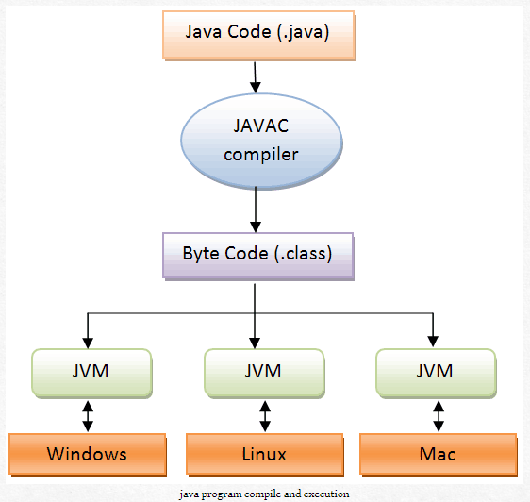
JSP 처리과정
HelloWorldJsp예제에서 생성된 .java 및 .class
D:\Programming\jsp2024\.metadata\.plugins\org.eclipse.wst.server.core\tmp0\work\Catalina\localhost\jspproject\org\apache\jsp\ch02

Slide 18
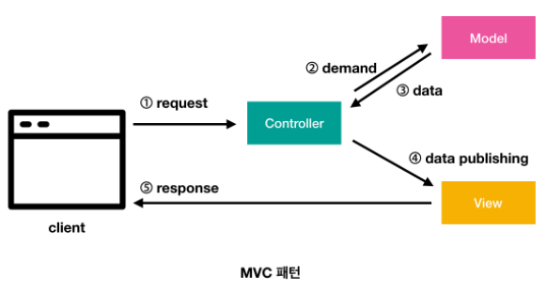
JSP 웹 프로그래밍 모델
좋은 프로그램
사용자 입장 : 편리하고 기능이 많아야 함
개발자 입장 : 생산성, 확장성, 유지보수 편리
MVC 패턴(JSP 모델-2)을 널리 사용
DB
<그림 출처. https://cloudstudying.kr/lectures/235>

Slide 19
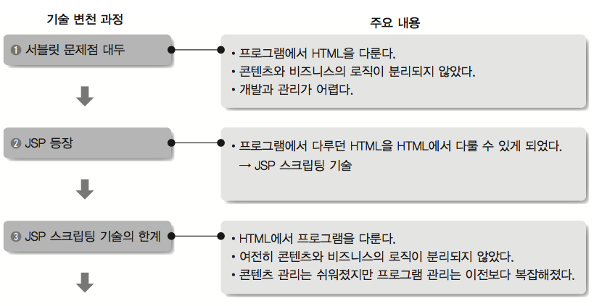
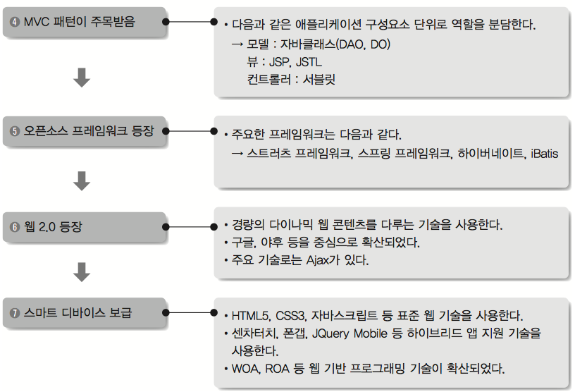
JSP 프로그램 기술 변천

Slide 20
서블릿
서블릿의 장점
자바 기반이라 자바 API 모두 사용 가능
운영체제나 하드웨어에 영향을 받지 않아, 한 번 개발된 애플리케이션은 다양한 서버 환경에서 실행 가능
웹 애플리케이션에서 효율적인 자료 공유 방법을 제공
다양한 오픈소스 라이브러리와 개발도구 활용 가능
서블릿의 단점
HTML 표현 상의 문제점 발생
간단한 태그의 변화에도 다시 컴파일
HTML 소스도 프로그래머가 서블릿 클래스에서 관리해야 함
➔ JSP 등장 (JSP 모델 1 → JSP 모델 2(MVC))

Slide 21
JSP 프로그래밍 개요
JSP와 서블릿(Servlet)
서블릿은 자바 플랫폼에서 컴포넌트를 기반으로 하는 웹 애플리케이션 개발의 핵심 기술
JSP는 서블릿 기반의 웹 프로그래밍 기술로 내부적으로 JSP는 서블릿으로 변환 되어 실행
고급 웹 프로그래밍 개발을 위해 서블릿에 대한 이해가 필요
JSP 프로그램 모델 유형 비교 → JSP-1과 JSP-2의 차이
JSP-1 활용 계산기(calc1.jsp)
빈즈 클래스를 사용하지 않고 스크립트릿 만을 사용하는 방법
JSP-2 활용 계산기(calc2.jsp)
빈즈 클래스와 <jsp:useBean> 액션을 적극적으로 사용하는 방법

Slide 22
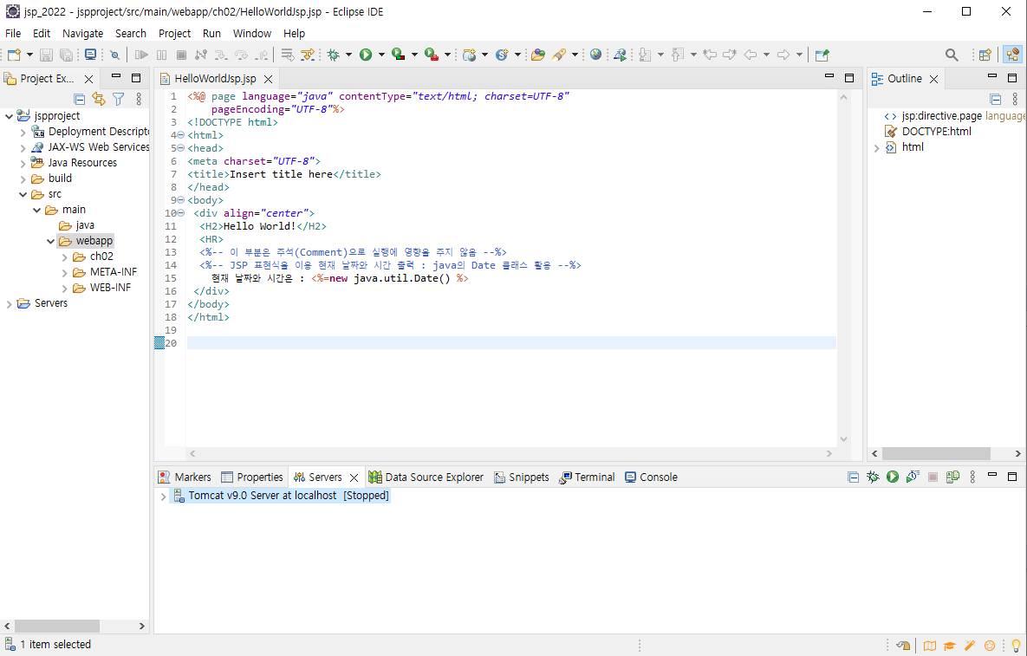
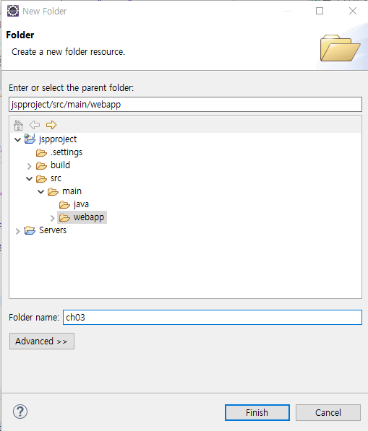
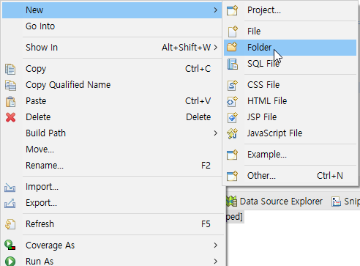
[실습 1] 스크립트릿 이용 계산기
Project Explorer에 새 폴더 추가

Slide 23
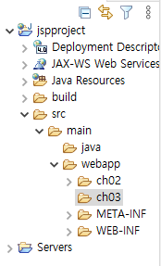
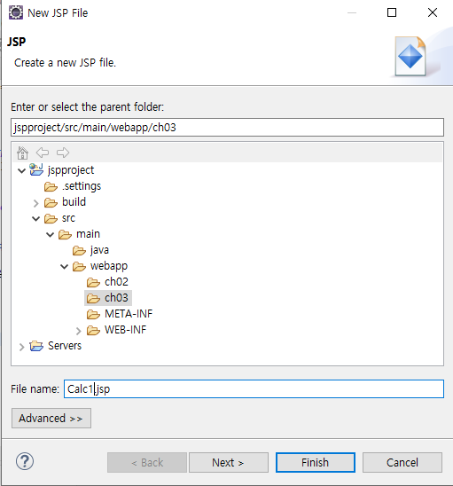
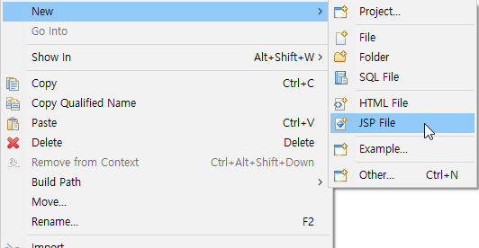
[실습 1] 스크립트릿 이용 계산기
JSP 파일 추가

Slide 24
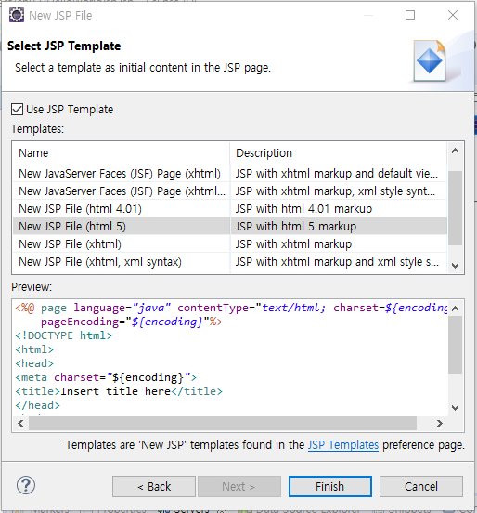
[실습 1] 스크립트릿 이용 계산기
JSP 파일 추가

Slide 25
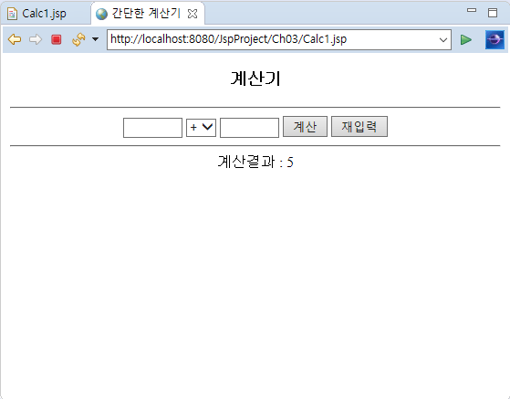
[실습 1] 스크립트릿 이용 계산기
실행할 때의 UI 및 입력 요소의 Name 속성(Attribute)
num1
operator
num2
b1
b2
result (변수)

Slide 26
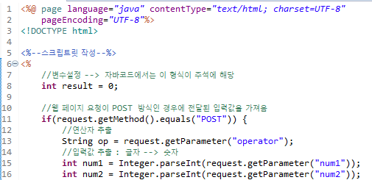
[실습 1] 스크립트릿 이용 계산기
소스코드 작성

Slide 27
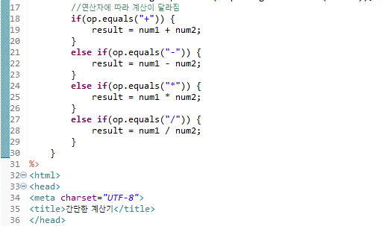
[실습 1] 스크립트릿 이용 계산기

Slide 28
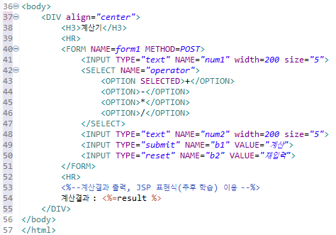
[실습 1] 스크립트릿 이용 계산기

Slide 29
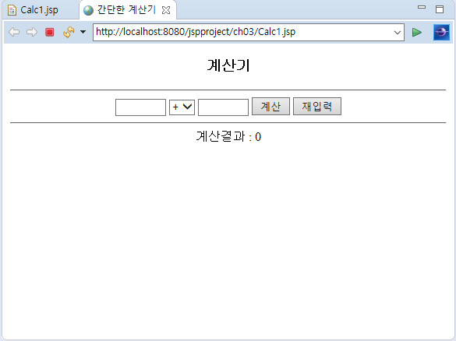
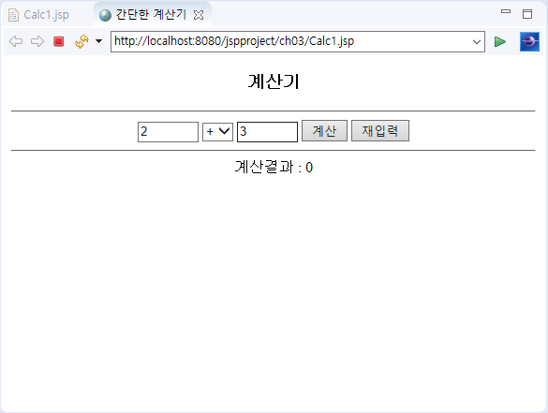
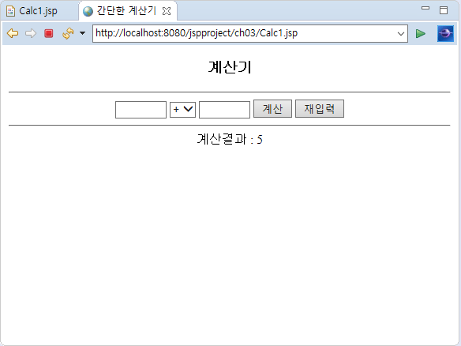
[실습 1] 스크립트릿 이용 계산기
코드 화면 – 오른 마우스 – Run As – Run on Server
JSP를 학습하기 위해서는 html5, java script, css 등의 사전 학습이 요구됨

Slide 30
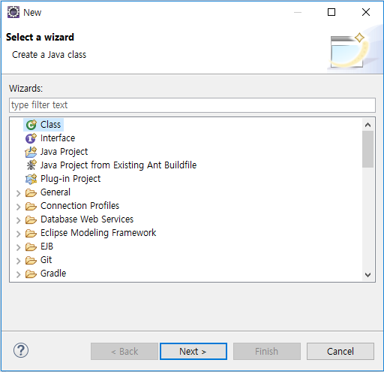
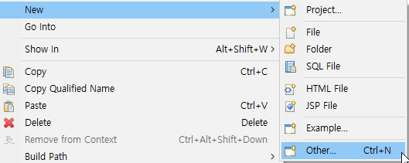
[실습 2] 빈즈 클래스 이용 계산기
Java 클래스 추가

Slide 31
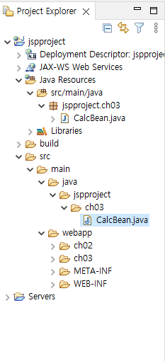
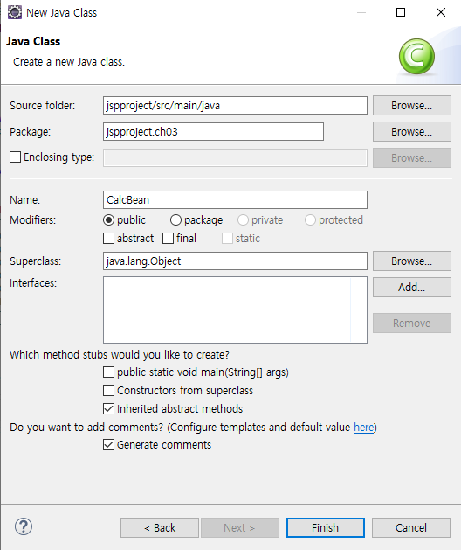
[실습 2] 빈즈 클래스 이용 계산기
Java 클래스 추가

Slide 32
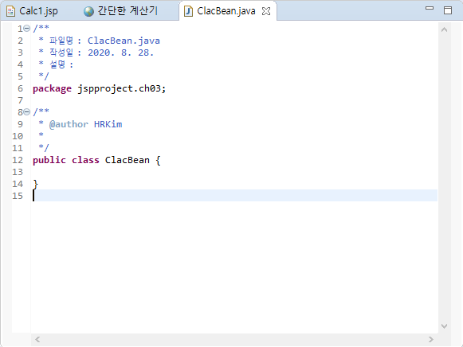
[실습 2] 빈즈 클래스 이용 계산기
생성된 Java 클래스(CalcBean.java)
이클립스 환경설정에서
지정한 JavaDoc 역할

Slide 33
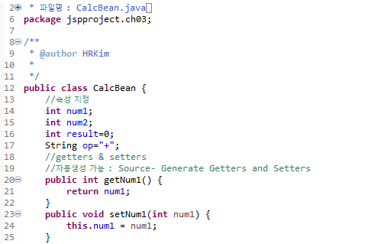
[실습 2] 빈즈 클래스 이용 계산기
Java 소스
초기값이 없으면 오류발생
getters와 setters가 설정되어 있어야
<jsp:setProperty> 및 <jsp:getProperty>
사용 가능
조금 어렵죠! 추후 자세히 다룸.
C#의 Property(get/set)와 유사한 기능

Slide 34
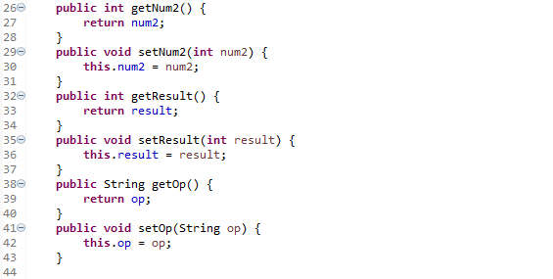
[실습 2] 빈즈 클래스 이용 계산기
Java 소스

Slide 35
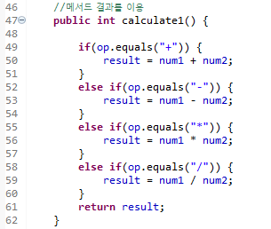
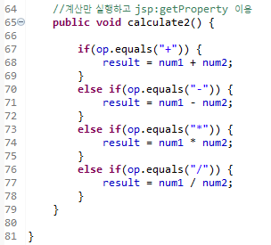
[실습 2] 빈즈 클래스 이용 계산기
Java 소스

Slide 36
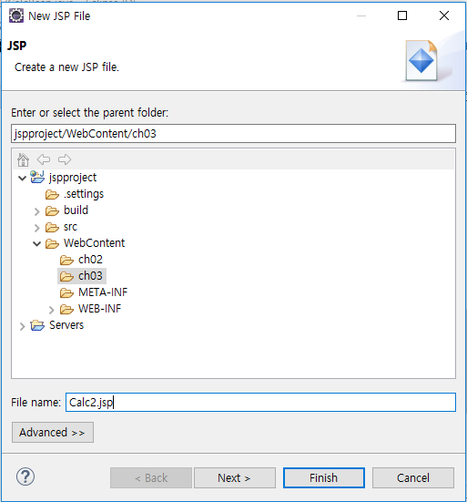
[실습 2] 빈즈 클래스 이용 계산기
JSP 파일 추가

Slide 37

[실습 2] 빈즈 클래스 이용 계산기
JSP 파일 추가

Slide 38
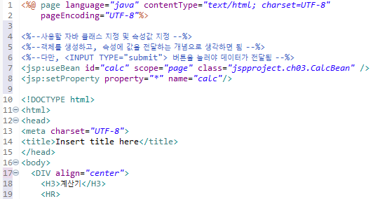
[실습 2] 빈즈 클래스 이용 계산기
JSP 소스코드 작성

Slide 39
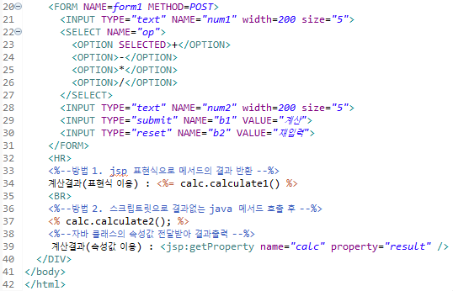
[실습 2] 빈즈 클래스 이용 계산기

Slide 40
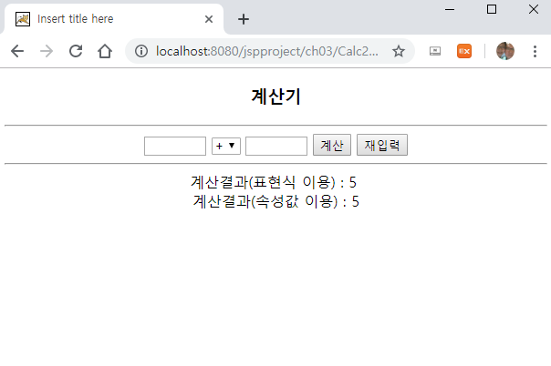
[실습 2] 빈즈 클래스 이용 계산기
실행결과 → 2와 3을 입력 후 계산 버튼 클릭

Slide 41
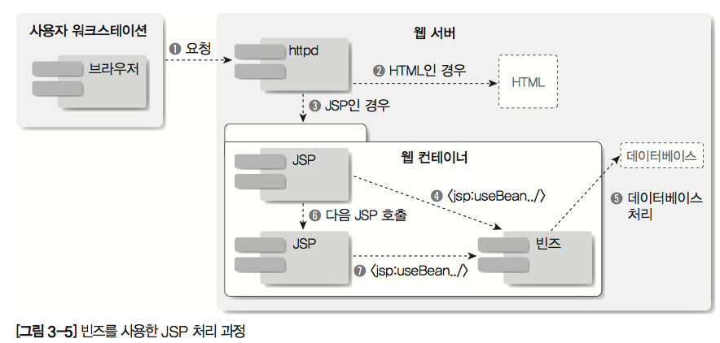
JSP 프로그램 기술 변천
빈즈 클래스를 이용한 JSP 처리과정
java로 정의해 둔 클래스의 객체를 생성하고, 이를 활용하는 개념
현재 예제에서는 src/main/java/jspproject/ch03/CalcBean.java를 이용

Slide 42
학습 요약
JSP와 서블릿
JSP 기술 변천
JSP의 처리과정
JSP 프로그래밍 예제

Slide 43
단어
단어 | 발음 | 뜻 | 단어 | 발음 | 뜻
align |  |  | model
attribute |  |  | operator
calculate |  |  | option
calculator |  |  | out
center |  |  | package
character |  |  | parameter
class |  |  | parse
client |  |  | post
comment |  |  | prepare
compile |  |  | print
connectivity |  |  | property
content |  |  | public
control |  |  | publish
date |  |  | read
demand |  |  | ready
destroy |  |  | request
division |  |  | response
encode |  |  | result
equal |  |  | select
exception |  |  | service
execute |  |  | set
extend |  |  | size
form |  |  | source
framework |  |  | standard
generate |  |  | statement
get |  |  | string
init |  |  | throw
input |  |  | view
integer |  |  | void
language |  |  | width
library |  |  | write
method

Slide 44
용어
용어 | 의미
Beans
css
DNS
GET/POST
HTML
Javascript
JSP
JVM
MVC
public static void main(String[ ] args) { }
servlet
Servlet Container

Slide 45
과제
실습과제
스크립트릿 이용 계산기 : 강의록 29페이지 참고
빈즈 클래스 이용 계산기 : 강의록 40페이지 참고

Slide 46

질의 응답
No question, no learning !!!
No dumb question !!!
I’m here to be interrupted.
I’m an interrupt-driven professor.
I teach less, students learn more.

